Slide 1


FIRE PROJEKTET
Flexible Integration of Renewable Energy

Slide 2
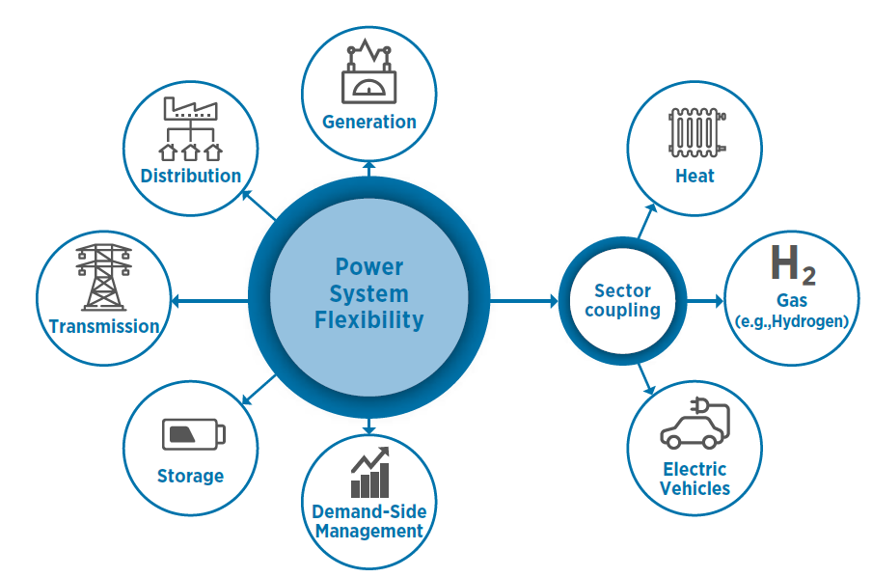
Integration og fleksibilitet i energisystemet
Andelen af VE stiger og VE produktion er fluktuerende, hvilket stiller større krav til fleksibiliteten i energisystemet. Dette er lige fra energiproduktion til stærkere transmission og distributionssystemer, lagring, sektorkobling og fleksibel demand management.
INCENTIVE projektet vil danne et overblik over disse ”enablere” og resulterer i konkrete løsninger og forslag til implementering i fremtidens fleksible energisystem
INCENTIVE projektet tiltænkes at udføres i flere faser; (1) en afdækkende fase hvor der samtidigt fokuseres på demand management/response og overordnet test af konceptet (2) videre test og kommercialisering af en demand management løsning samt udviklingen og test af andre løsninger til et fleksibelt energisystem
Kilde: International Renewable Energy Agenxy (IRENA), Power system flexibility for the energy transition 2018

Slide 3
Udkast til arbejdspakker (WP): Fase 1
Periode: Oktober 2019-December 2020
WP1: Project Management
Formål: Projekt administration og facilitering.
Leverance: Tilsikre fremdrift på arbejdspakkerne. Økonomisk administration og afrapportering. Kommunikationspakke og udrulning heraf sammen med øvrige deltagere.
Ansvarlig: Energy Innovation Cluster
WP2: Integration og praktisering
Formål: I samspil med WP3-5 at bidrage med markedsviden og kendskab til at sikre at analyser, beskrivelser mv. sammenholdes mod markedsintegration og en praktisk anvendelighed. Integration af algoritmebeskrivelse til software systemer, markeder, mv.
Leverance: Sparring med øvrige arbejdspakker ift. anvendelighed og praktisk road-to-market perspektiver.
Ansvarlig: Energi Danmark
WP3: Analyse
WP4: Algoritme-beskrivelse
WP5:Test
Formål: Kortlægning af alle fleksibilitetsmuligheder til integration af stigende mængder VE produktion i Danmark, herunder:
Fordele og ulemper ved fleksibilitetsmetoder
TRL niveau / nuværende udviklingsstadie
Barrierer for anvendelse
Match med nuværende markedsregler
Leverance: Rapport over muligheder og konklusion på bedste fleksibilitetsløsninger til integration af VE i DK. Anbefalinger til markedsregler.
Ansvarlig: Aarhus Universitet med input fra Hydrogen Valley og DTU
Formål: Beskrivelse af algoritme til optimering af fleksible assets på tværs af tid og markeder. Kortlægning og beskrivelse af løsning(er) på problemstilling ved optimering af fleksibel porteføljemix.
Åben løsning der tager højde for at fremtiden (markedsregler for deltagelse mv.), behov og muligheder ændrer sig løbende.
Leverance: Agil løsningbeskrivelse der på et beskrivende niveau skitserer den optimale samfundsøkonomiske løsning, som demonstreres og bringes til markedet i fase 2
Ansvarlig: Qampo med input fra DTU Compute
Formål: på baggrund af analyser, beskrivelser, udvikling mv. i de foregående faser, kan pilot-test beskrives for alle fleksibilitetsløsninger. Herunder konkret pilot-test af demand-response. Eksempel:
Qampo kan simulere en algoritme i praksis på baggrund af fleksible kunder
Energi Danmark leverer data og optimering mod markedsdeltagelse
Universitet (..)
Leverance: Test-beskrivelser for fleksibilitetsløsninger, som evt. kan testes i fase 2.
Ansvarlig: Qampo med input fraCenter Danmark

Slide 4

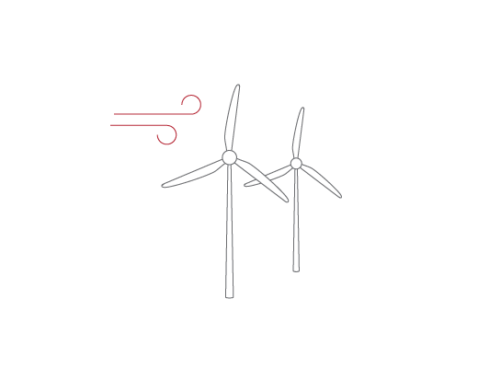



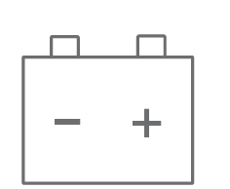

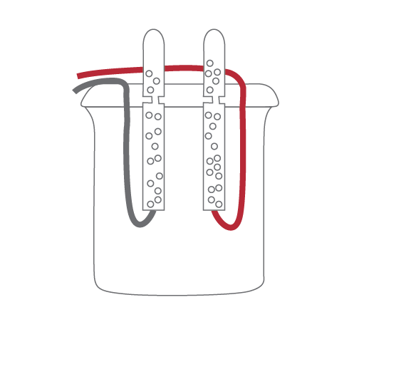


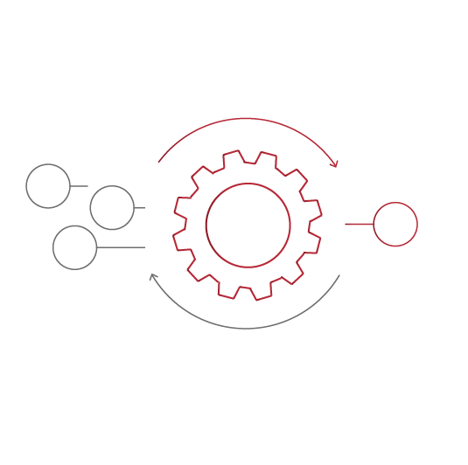
Flow og værdikæde (Overordnet projekt)
Purpose of the project:
TSO
Investigation of flexibility opportunities
Producers
Bids for reserve sent to TSO
Consumers
TSO is responsible for sufficient balancing measures are available to handle imbalances
Balance Responsible & aggregator
Batteries
Regulation signal from TSO to BRP
Power to X
Other opportunities
Power producers
Distribute regulation signal to producers and consumers according to state of system
Balancing trough flexibility
Regulate according to signal and return state of system
Algorithms for
aggregation of
flexibility

Slide 5










Projektkonstellation under fase I (under udvikling)
Problemejere |  | Problemløsere |  | Løsninger
Energinet der efterspørger nye balanceringsmetoder til fremtiden
Potentielt DSO’er og Balanceansvarlige
Fleksibilitets partner
Algoritme udvikling og simulering
Aggregator:
Analyse:
Teknisk udvikling
Styring og optimering af fleksibilitet
Udvikling og validering af algoritme aggregering v. pulje fleksible forbrugere sammen
Markeds- og business case udvikling
Incitamentsundersøgelse for deltagelse
Tilpasset markedsrammer
Prisfastsættelse
Budgrænser
Overskudsfordeling
Markedskommunikation
Samfundseffekter
Udvikling af integration af stigende antal produktion fra vedvarende kilder
Grønnere balancering af elnettet, mindre CO2 udledning
Frontløber på grøn omstilling og dansk uafhængighed af fossile brændstoffer
Projekt-facilitator:
Advisory Board:

Slide 6
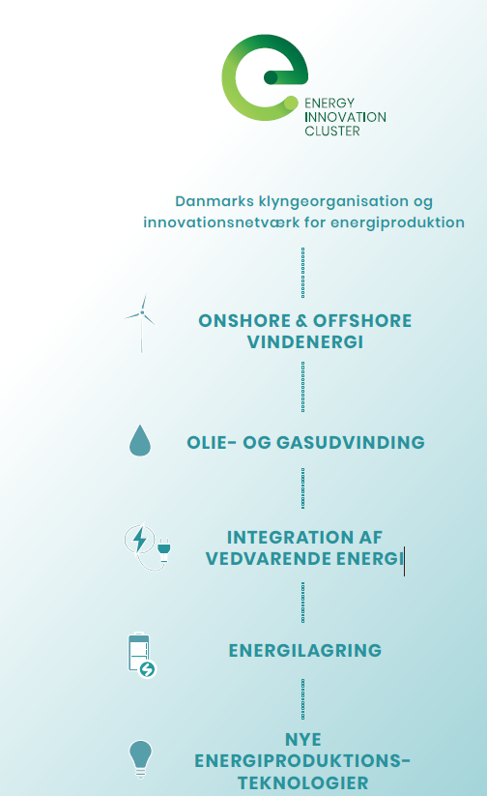
Om Energy Innovation Cluster
Energy Innovation Cluster er Danmarks nye klyngeorganisation og innovationsnetværk med fokus på innovationsaktiviteter og innovationsprojekter for den samlede industri for energiproduktion.
Energy Innovation Cluster er udpeget af Uddannelses- og Forskningsministeriet til at være Danmarks innovationsnetværk for onshore og offshore energiproduktion. Formålet er at sikre Danmarks internationale førerposition indenfor energiproduktion igennem arbejde med innovation og videnbrobygning til universiteterne. Energy Innovation Cluster arbejder med innovation indenfor fem områder angivet på billedet.
Med industriens største virksomheder i bestyrelsen, og med mere end 280 medlemmer er Energy Innovation Cluster et bindeled for innovations projekter i hele energibranchen. Læs mere: https://eicluster.dk/om-energy-innovation-cluster

